Slide 1

Global Mapper
Perfectionnement

Slide 2
Plan
Rappels théoriques
Import / Export
Vecteurs
Relief
Recherche
Fonctions Style / Attributs
Analyse
Notes:
But du cours :
Faire un rappel des bases du logiciel
Explorer des fonctions plus avancés
Manipuler plusieurs formats de données

Slide 3
Rappels
GlobalMapper = logiciel carto très complet
Importe et exporte dans de nombreux formats

Slide 4
Rappels
3 types de données
Raster
Vecteurs
Relief
Un fichier importé = une couche
Une couche peut contenir plusieurs éléments
Vecteurs
Catalogue de cartes

Slide 5
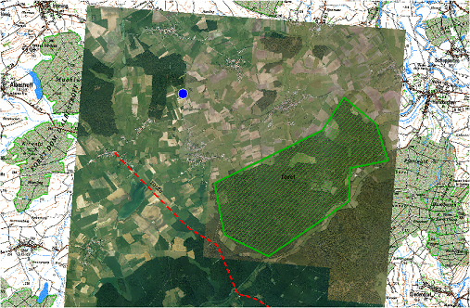
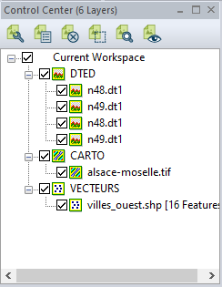
Couches

Slide 6
La projection
La projection consiste à adapter les coordonnées pour les afficher sur un plan 2D
GM gère les différentes projections de façon transparente
Lorsque l’on crée une nouvelle couche, il faut spécifier la projection (par défaut, c’est celle de la première couche importée)

Slide 7
Carto en ligne
GlobalMapper est capable de se connecter à un serveur fournissant des tuiles de carto
Cela permet d’accéder facilement à des données de qualité (scan, ortho, vecteurs)
GlobalMapper peut exporter les données affichées (l’opération peut être longue et la qualité dégradée)

Slide 8
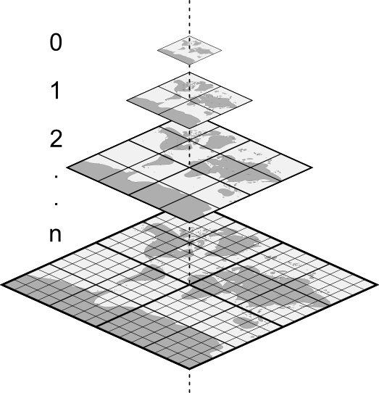
Tuilages

Slide 9
La projection
Si une mauvaise projection est choisie lors de l’import, la carte apparaîtra déformée, et les points seront décalés ou non affichés.
Coordonnées géographiques
MGRS

Slide 10
Raccourcis
Shift + S : Affiche/masque l’échelle de distance
Shift + L : Affiche/masque l’échelle d’altitude
Shift + G : Affiche/masque le quadrillage
Maintenir ALT en dessin : désactive le « snap »

Slide 11
Raccourcis
Ctrl + Shift + D : Affiche/masque les éléments supprimés
Ctrl + Origin : Centre la vue sur un point
Ctrl + L : copier les coordonnées

Slide 12
Exercices
Configuration
Importation
Vecteurs
Relief

Slide 13
Configuration
Afficher un carroyage
Définir l’affichage des coordonnées en D°M’S ’’
Afficher la carte à l’échelle 1:25000
Régler le « snap-to-feature »
Notes:
Afficher un carroyage
Configuration -> Display options
Dans Grid display, choisir la projection
Choix de la taille des carreaux
Définir l’affichage des coordonnées
Configuration -> General -> Measure/units
Choisir dans Position Display format
Afficher la carte à l’échelle 1:25000
Menu View -> Zoom View -> Zoom to scale
Régler le « snap-to-feature »
Configuration -> Vector Display -> Advanced
Choix du type de features à accrocher, Snap Tolerance

Slide 14
Import de fichier texte/CSV
Facile à générer automatiquement et à modifier
Création de points, lignes, surfaces
Prise en charge des métadonnées et des styles
Coordonnées principalement en MGRS ou D°M’S"
Nécessite d’expliciter la construction du fichier
Notes:
CSV : particulièrement utile pour l’import massif, pour les points avec métadonnées
TXT : pratique pour point/ligne/surface, avec du style
Pour mieux comprendre les fichiers TXT/CSV, exporter une couche existante
Export TXT : coordonnées Geo, MGRS ou ECEF, génère attributs, style, et fichier de projection
Export CSV : coordonnées en projection courante, génère attributs, symbole
Si les points n’apparaissent pas ou en décalé : vérifier X/Y ou Y/X, la projection

Slide 15
Import CSV
Utile pour importer une masse de point.
Chaque colonne est un attribut
Exemple de fichier :
Y | X | NAME | NB HABITANT
48.85435 | 7.54964 | Zutzendorf | 5000
48.90986 | 7.07434 | Zollingen | 200

Slide 16
Import texte
Plus adapté pour les lignes et surfaces
Avec des attributs et des styles personnalisés.
DESCRIPTION=Unknown Line Type
NAME=D88
LONGUEUR=8.378 km
344453.758;5424804.503;-999999
344772.893;5424548.355;-999999
345856.274;5424279.609;-999999

Slide 17
Import
Certains noms de colonnes sont reconnus automatiquement :
NAME, LABEL –feature name
DESC, DESCRIPTION, LAYER, TYPE –feature description
GM_TYPE classification
ELEVATION, ELEV, Z, HEIGHT, DEPTH, Altitude

Slide 18
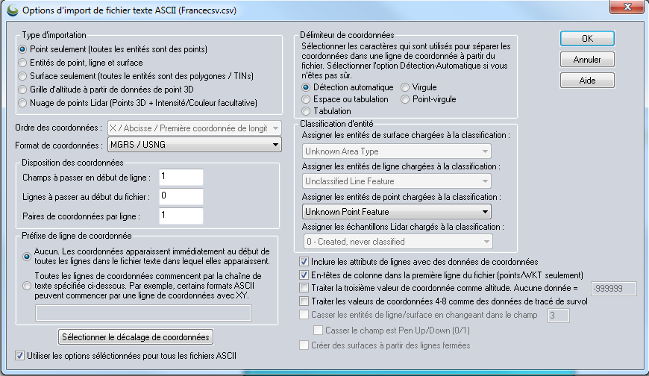
Import texte/CSV
Importer relais.csv

Slide 19
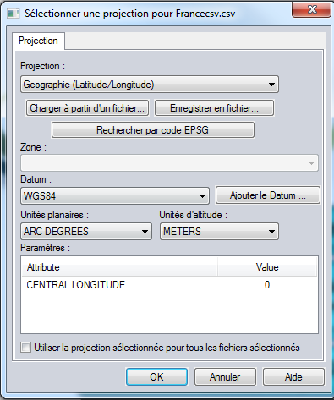
Import texte/CSV
MGRS = Geographic / WGS84
D° M’ S’’ = Geographic / WGS84
DD.ddddd° = Geographic / WGS84
UTM = UTM / Zone / WGS84
Lambert = Lambert-93 / Base Lambert 93 / RGF-93

Slide 20
Import / Export
Ouvrir la carte alsace2.tif
Importer le dossier ORTHO
Importer le SHP villes_alsace
Importer le relais.csv
Notes:
Ouvrir alsace2.tif
Faire glisser le fichier cartes/alsace2.tif
Importer ORTHO
fichier -> ouvrir tous les fichiers dans une arborescence
définir l’extension sur *.ecw
Importer villes_alsace
Faire glisser le fichier vecteurs/villes_alsace/villes_alsace.shp
Importer relais.csv
Point only
Coordonnées MGRS
Delimiter : auto-detect
Cocher « Include attributes from lines »
Cocher « Column headers in first row »
Décocher « Treat 3rd coordinate value as elevation »
Attribuer le style de point « relais »
Projection = Geographic/WGS84

Slide 21
Import / Export
Exporter les relais au format KML
Exporter les relais au format SHP
Exporter les DTED au format GEOTIFF
Exporter les couches ortho en tuilage
Notes:
Export KMZ
Sélectionner la couche
Clic droit -> Couche -> Exporter
Choisir le format KML/KMZ (vector data only)
Export SHP
Sélectionner la couche
Clic droit -> Couche -> Exporter
Choisir le format Shapefile
Export DTED
Sélectionner la/les couche
Clic droit -> Couche -> Exporter
Choisir le format Geotiff

Slide 22
Cartographie
Import de nombreuses tuiles ou de la carto lourde : créer un catalogue qui ne chargera que les fichiers nécessaires
Créer un catalogue de cartes pour le dossier BDORTHO
Importer le catalogue créé
Notes:
Créer un catalogue
Menu File -> Create New Map Catalog
Sélectionner les fichiers/dossiers de cartes à inclure
Choisir à quel moment afficher la carte
Importer un catalogue
Faire glisser le fichier gmc
Selon le réglage lors de la création, zoomer pour voir la carto s’afficher

Slide 23
Cartographie
Retirer la couleur de fond de la couche coupeJP2
Exporter une coupe de la ville de Lauterbourg
Importer et géoréférencer l’image lauterbourg.png
Notes:
Retirer la couleur de fond
Sur la couche, clic droit -> Options
Dans l’onglet « display », cocher « transparent » et sélectionner la couleur
Si nécessaire, augmenter la tolérance de couleur de transparence
Exporter une coupe de la ville
Sur la couche, clic droit -> Layer -> Export
Dans l’onglet « Export bounds », choisir « draw a box »
2e option :
Tracer une surface couvrant la ville
Avec le numériseur, sélectionner la surface
Sélectionner la/les couches
Clic droit -> Couche -> Exporter
Choisir le format Geotiff
Dans l’onglet « Export bound », choisir de rogner selon la surface sélectionnée
Importer l’image
Rectifier manuellement l’image
Placer une dizaine de points et valider

Slide 24
Vecteurs
Dessiner deux surfaces qui se chevauchent
Dessiner un itinéraire
Dessiner 4 points proches
Placer un point de type « relais »

Slide 25
Vecteurs
Déplacer le point Albestroff de 60m vers le nord et de 165m vers l’ouest
Tracer une surface recouvrant le bois au nord de Givrycourt, appliquer une zone tampon de 300m
Dans la zone tampon, découper la forme du bois précédemment tracée
Notes:
Sélectionner le point, clic droit -> Move/Reshape features -> Shift (offset) point features
Décaler de +60m en latitude et -165m en longitude
2) Pour appliquer la zone tampon
Sélectionner la surface
Clic droit -> create area features -> Buffer
Définir sur 300m
3) Découper une zone dans une autre (création d’île)
Sélectionner la petite zone/future île
Clic droit -> Crop/combine/split functions
Cut selected areas from another area
Sélectionner la grande zone (zone parent)

Slide 26
Vecteurs
Créer une zone de couverture sur les points de la couche relais
Créer une grille de 10x10 cases de 1500m x 1500m, dont le coin supérieur gauche est situé en 32 U LV 96243 34329
Notes:
Créer une zone de couverture
Sélectionner les points de la couche villes_ouest
clic droit -> Create Area features
Create coverage area
Créer une grille
Utiliser l’outil grille
Définir 10x10 cases, 1500mx1500m
Définir la localisation du coin supérieur gauche (bouton Anchor point)

Slide 27
Vecteurs
Fusionner les deux surfaces
Relier les 4 points par des lignes
Transformer les lignes en surface

Slide 28
Vecteurs
Ajouter le point relais X dans une couche existante
En partant d’un point. Utiliser cogo pour trouver les coordonnées du point à 50km / 85°
Attacher un fichier sur un point

Slide 29
Enrichissement des vecteurs
Attribuer le style « relais » à la couche relais
Afficher la zone de couverture des relais en se basant sur l’attribut RAYON
Chercher les relais dont la localité commence par PC
Notes:
2) Créer une zone de couverture
Sélectionner les relais, puis clic droit -> Create Area/Polygon -> RANGE RING
Créer les cercles avec les points comme centre
Sélectionner « Get radius from attribute » et choisir l’attribut RAYON, unité en mètres
3) Outil recherche de données vecteurs
Entrer la requête LOCALITE like ‘PC*’

Slide 30
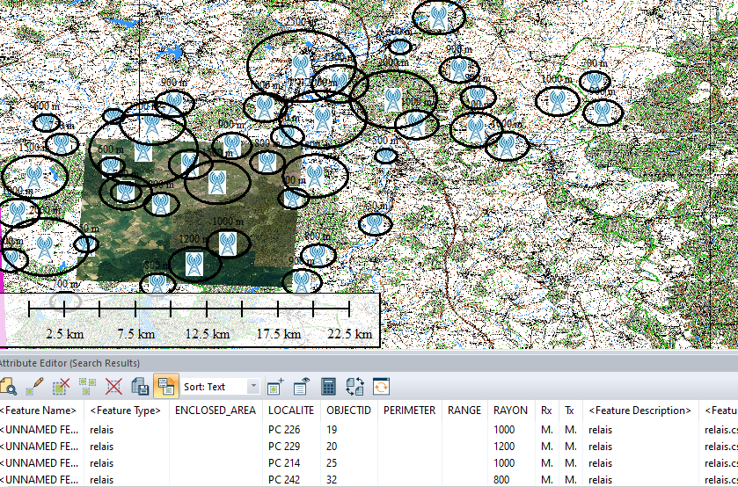
Enrichissement des vecteurs

Slide 31
Recherche
Chercher les villes Zollingen et Osthoffen
Créer une vue nommée pour chaque ville
Rechercher les localités de plus de 800 habitants.
Ajouter un filtre gardant les localités situées à plus de 300m d’altitude.
Notes:
Outil de recherche par nom
Créer une vue : Menu affichage -> Sauvegarder et nommer la vue courante
Restaurer une vue : Menu affichage -> Restaure vue nommée
Recherche données vecteurs :
%POPULATION% >= 800
%POPULATION% >= 800 and %ELEVATION% >= 300

Slide 32
Recherche
Copier les villes obtenues dans une nouvelle couche
Rechercher les relais de norme XXX et un rayon supérieur à YYY

Slide 33
Fonctions Style / Attributs
Sur la couche relais.csv, ajouter en attributs :
Les données d’élévation
Les coordonnées
Notes:
Ajouter les données de relief
Sélectionner les points de la couche
Clic droit -> Attribute/Style functions
Apply elevations to selected features
Ajouter les données de coordonnées
Sélectionner les points de la couche
Clic droit -> Attribute/Style functions
Add coordinates/bounds atributes to selected features

Slide 34
Fonctions Style / Attributs
Compter les points contenus dans chaque carré de la grille
Sauvegarder le nom des carrés dans un attribut
Afficher le nombre de point comme nom
Notes:
Création de grille
Sélectionner les surfaces
Clic droit -> Attribute/Style functions -> Add attribute with count of points and lines
La grille contient un attribut comptant les points contenus.
Sauvegarde des étiquettes dans un attribut « OLD_NAME »
Clic droit -> Attribute/Style functions -> Calculate/Copy attributes for feature selection
Entrer le nom du nouvel attribut : « OLD_NAME »
Attribut source : « Feature Name »
Operation : « copy source attribute to new attribute »
Changer les étiquettes pour afficher le nombre de points
Sur la couche de la grille, clic droit -> options
Onglet « labels », utiliser l’attribut POINT_COUNT
« Oui » pour remplacer le nom existant

Slide 35
Fonctions Style / Attributs
Depuis la couche relais, effectuer une jointure de table avec le fichier relais_data.csv
Dans la couche relais, créer un champ NOM_COURT contenant les trois première lettres de la localité
Diviser la couche relais selon le champ NORME
Notes:
Jointure de table attributaire
Sur la couche, clic droit
Layer -> JOIN – join attribute table
Sélectionner le fichier relais_data.csv
Délimiteur : point virgule
Attribut du fichier : OBJECTID, attribut de la couche : OBJECTID
Création de l’attribut NOM_COURT
Sur la couche, clic droit
Layer -> Calculate/copy attribute values
Indiquer le nom du champ : NOM_COURT
Utiliser une formule, depuis le champ localité
Utiliser la fonction left()
Résultat : left(LOCALITE, 3)
Valider avec calculate
Diviser la couche
Sur la couche, clic droit
Layer -> SPLIT – Split into separate layers based on attribute value
Sélectionner le champ NORME

Slide 36
Analyse
Générer un diagramme Voronoi Thiessen autour des relais
Générer une carte de chaleur avec la couche trajet
Compter les points dans une grille
Notes:
Générer le diagramme
Sélectionner les points de la couche relais
Menu Analysis -> Create Voronoi/Thiessen Diagram
Carte de chaleur
Importer le vecteur trajets
Sélectionner les lignes
Clic droit -> Advanced feature creation options -> create point features spaced along
Définir un espacement de 150m
Clic droit sur la couche des points créés, Analysis -> DENSITY
Compter les points dans une surface
Sélectionner la/les surfaces
Clic droit -> Attribute/Style functions
Add attributes with count of point and lines in selected areas
Afficher le nombre de points en étiquette
Sur la couche de la grille
Clic droit -> Options
Onglet « label », utiliser l’attribut POINT_COUNT

Slide 37
Relief

Slide 38
Relief
Reprendre l’itinéraire précédent et en faire le profil du tracé.
afficher les points les plus hauts et bas
Générer les talweg (watershed)
Générer les lignes de crêtes (ridge lines)
Générer les courbes de niveaux
Notes:
Importer l’itinéraire GPX
Avec l’outil Digitizer, sélectionner l’itinéraire
Clic droit -> Analysis/Measurement -> PATH PROFILE
2eme option
Menu Tools -> Path profile
Dessiner à la main le tracé voulu.
Générer les talweg
Menu Analyse -> Generate watershed…
Stream cell count : 50 pour des talweg simple, 500 pour plus de détail
Décocher « create watershed areas »
Générer les lignes de crête
Menu Analyse -> Find ridge lines
Ridge Cell à 50 (default 500)
N’afficher les lignes de crêtes qu’à partir de X mètres
Générer les courbes de niveaux
Menu Analyse -> Generate Contours
Intervalle entre 25 et 50m (intervalle plus petit = plus précis, moins lisible).
On peut n’afficher que les contours au dessus de X mètres.

Slide 39
Relief
Faire apparaître la zone commune aux champs de vision des deux points
Créer un bâtiment de 30m de haut
Créer une carte des pentes
Notes:
Outil intervisibilité
Zone commune

Slide 40
Relief
Créer des objets 3D
Notes:
Créer un bâtiment 3D
Créer une surface
Ajouter un attribut « HAUTEUR » avec valeur « 30 »
Sur la couche du bâtiment clic droit -> Options
Onglet « Elevations », utiliser l’attribut « HAUTEUR » pour définir la taille
Choisir le mode d’altitude « Relatif au sol »

Slide 41
Relief
Intervisibilité
Utiliser l’outil intervisibilité depuis les deux points
32 U KV 88535 06070
32 U KV 90667 05805
Notes:
Fusionner les deux surfaces
Sélectionner les deux surfaces
Clic droit -> Crop/combine/split functions -> find intersection of selected areas
Sélectionner « non »
Nommer la nouvelle surface « intervisible » et définir un style

Slide 42
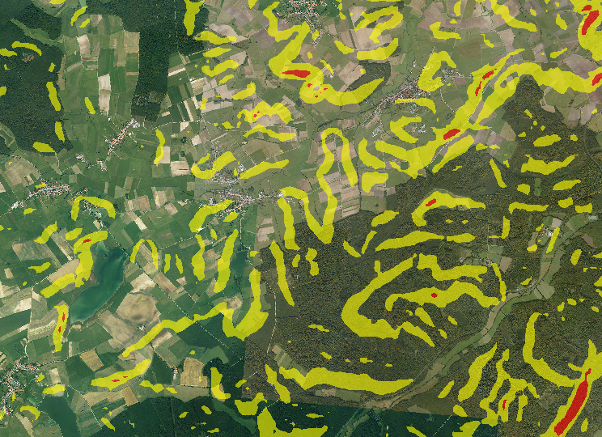
Relief
Carte des pentes
Notes:
Créer une carte des pentes
Configurer la carto altitude
Menu Outils -> Configurer
Onglet « Options d’alitude »
Remplacer le shader « Atlas » par « pente » ou « slope »
Onglet « Options de shader »
Définir les valeurs de pente :
Minimum : En dessous de cette valeur, afficher la couleur blanche
Maximum : Au-delà de cette valeur, afficher la couleur rouge
Couleur entre min et max, afficher la couleur jaune
Afficher la carte des pentes
Changer l’ordre des couche pour mettre le relief PAR-DESSUS la carte
Sélectionner la couche relief
Clic droit -> Options
Onglet Affichage
Régler l’opacité à 80%
Activer la transparence et définir la couleur de transparence sur blanc

Slide 43
Automatisation
Script d’automatisation de tâches
Toutes les fonctionnalités de GlobalMapper
Se libérer du travail long et/ou répétitif

Slide 44
Automatisation
Import
Carto
Relais
Jointure table attributs
Création des cercles
Sauvegarde dans un workspace

Slide 45
Ressources
https://www.data.gouv.fr/fr/datasets/donnees-sur-les-installations-radioelectriques-de-plus-de-5-watts-1/
Alternatives : https://www.geonames.org/ ou http://data.opengeoportal.io/

